Slide 1

Grundlæggende KNX
8. Maj 1990 blev KNX association grundlagt

Slide 2
Indhold
Hvad er KNX
Hvorfor vælge KNX
Hvordan opbygges en installation

Slide 3
KNX er…
En sammenslutning af tre europæiske forbund med hver deres systemer, nemlig:
  BCI (Batibus)
  EIB (EIB)
  European Home Systems Association (EHS)
Begyndte med 9 medlemmer
  nu er der over 495 medlemmer (producenter) og over 90.000 partnere fordelt i 190 lande (14/05 2020)

Slide 4
Forbundets mål
At definere KNX som en ny, åben standard for intelligente bygningsinstallationer
At etablere KNX -varemærket som tegn på kvalitet og samarbejde mellem leverandører
At etablere KNX som den europæiske og globale standard

Slide 5
Opsamling
KNX står for
  Definition af test- og kvalitets-standarder
  Teknisk hotline for udviklingsafdelinger
  Udstedelse af KNX-varemærket til partnere og produkter
  Nationale og internationale standardiseringer
  Støtte til uddannelsesvirksomhed
  Markedsføring
  Støtte oprettelsen af nationale KNX –grupper
  Videnskabeligt partnerskab med tekniske institutter

Slide 6
Hvad er KNX
IKKE!
KNX er ikke et gør-det-selv-koncept i stil med IHC!!!
Man køber sine løsninger – man programmerer sig ikke til dem.
Husk dog at afsætte ½ time pr komponent til slutprogrammering.

Slide 7
KNX Installationer
Decentral intelligens
De enkelte enheder kommunikerer sammen på en bus
Bussen segmenteres i ”linier”
Bussen kan anvende flere forskellige medier.
Aktuatorer forsynes med 230V som normalt
Kan håndtere alle størrelser af installationer

Slide 8
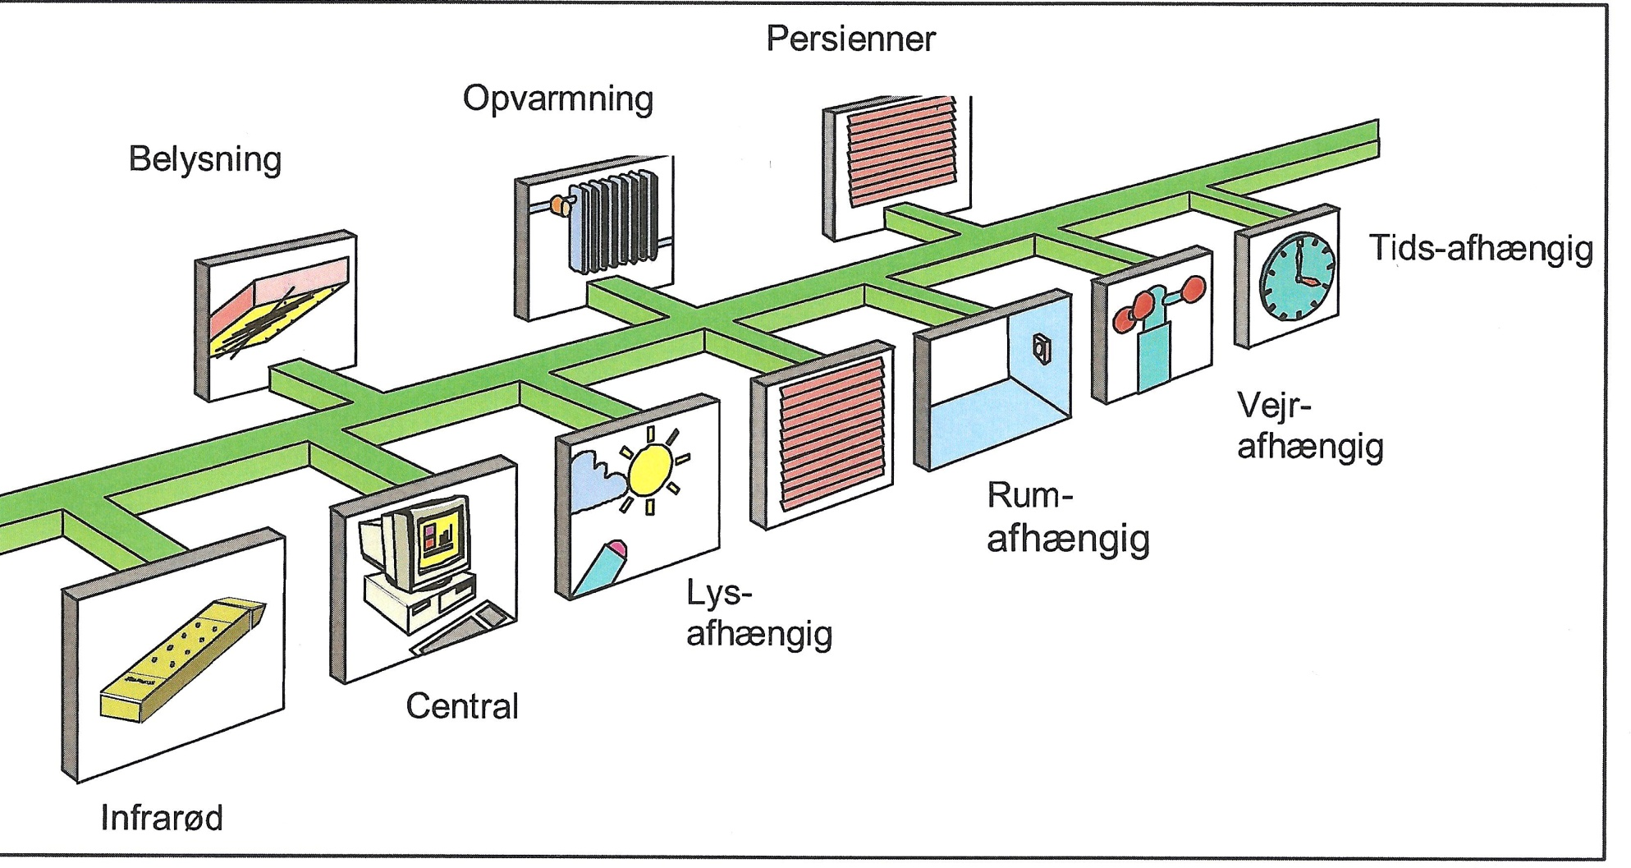
Opbygning

Slide 9
Medier
Bussen kan anvende følgende medier:
  TP1 (Klassisk grøn ”EIB” bus)
  Powerline
  IP (ethernet)
  Wireless

Slide 10
Hvorfor vælge KNX
Masser af producenter og dermed med stor sandsynlighed muligt at servicere KNX installationer i lang tid fremover.
Økonomi
Flexibilitet
Komfort
Stort udvalg af komponenter
Mulighed for fjernsupport på installationen

Slide 11
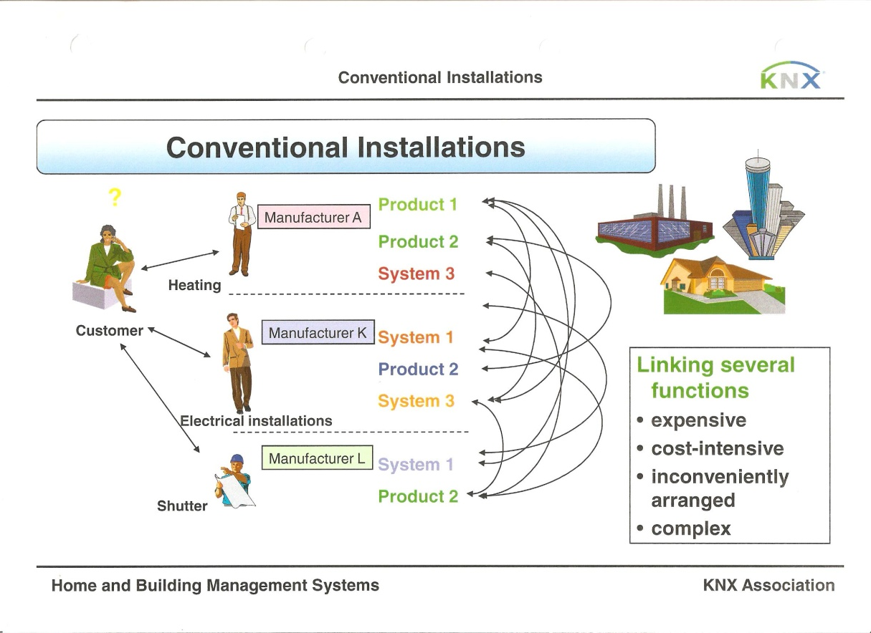
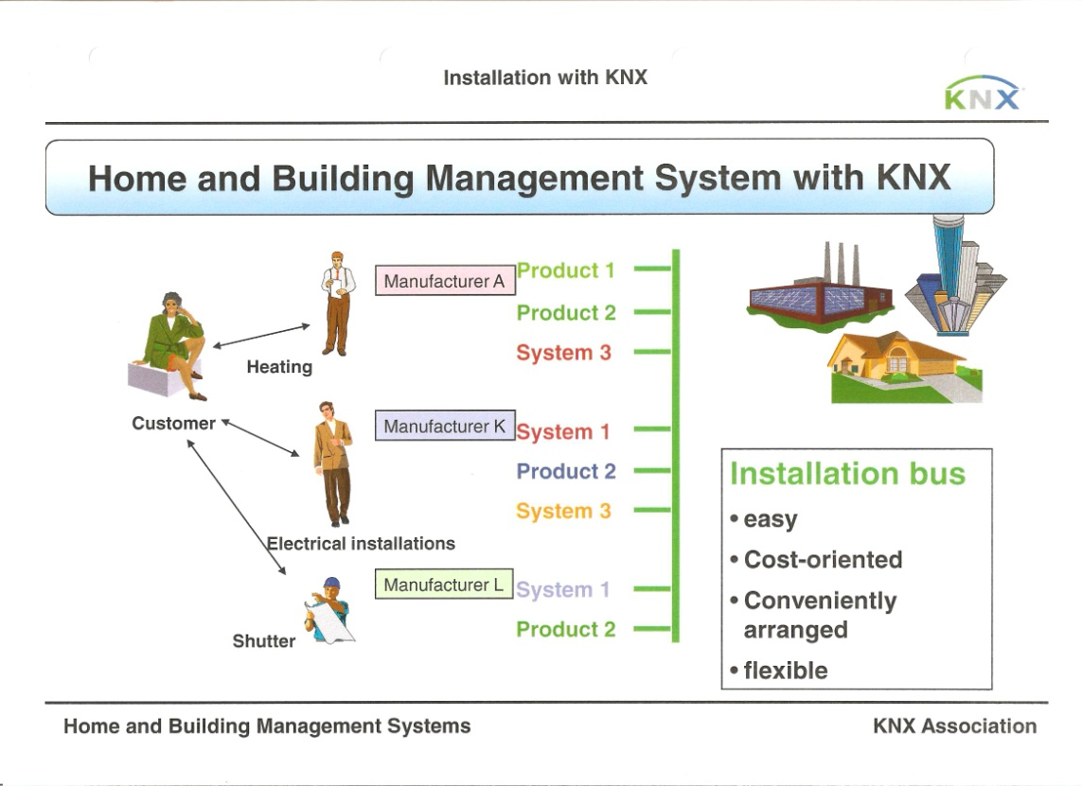
Traditionel- vs. KNX- installation

Slide 12
TP1 KNX installation
Bussen er 2x2 TP kabel med en yderkappe, som er isoleret i forhold til 230V
Styrespændingen er 21-29V DC, signaler overlejres som AC (SELV kreds)
Alle enheder tilsluttes bussen og tildeles en unik adresse.

Slide 13
TP1 KNX installation
De grønne busser topologi – opbygget af linier
En linie er ikke nødvendigvis linieformet, men må ikke danne ring
Hver linie kan opdeles i 4 segmenter
Der skal bruges en linie -kobler eller –repeater til hver segment. Der kan tilknyttes yderligere 63 enheder på segmentet.

Slide 14
TP1 KNX installation
På hver linie kan altså tilsluttes 256 enheder
Op til 15 linier kan samles på en hovedlinie (Områdelinie)
Den kan også tage 48 andre enheder
Op til 15 hovedlinier kan samles på et backbone - Det bliver til en del…
Der kan sidde yderligere 48 enheder på backbone linien - I ALT OVER 58.000

Slide 15
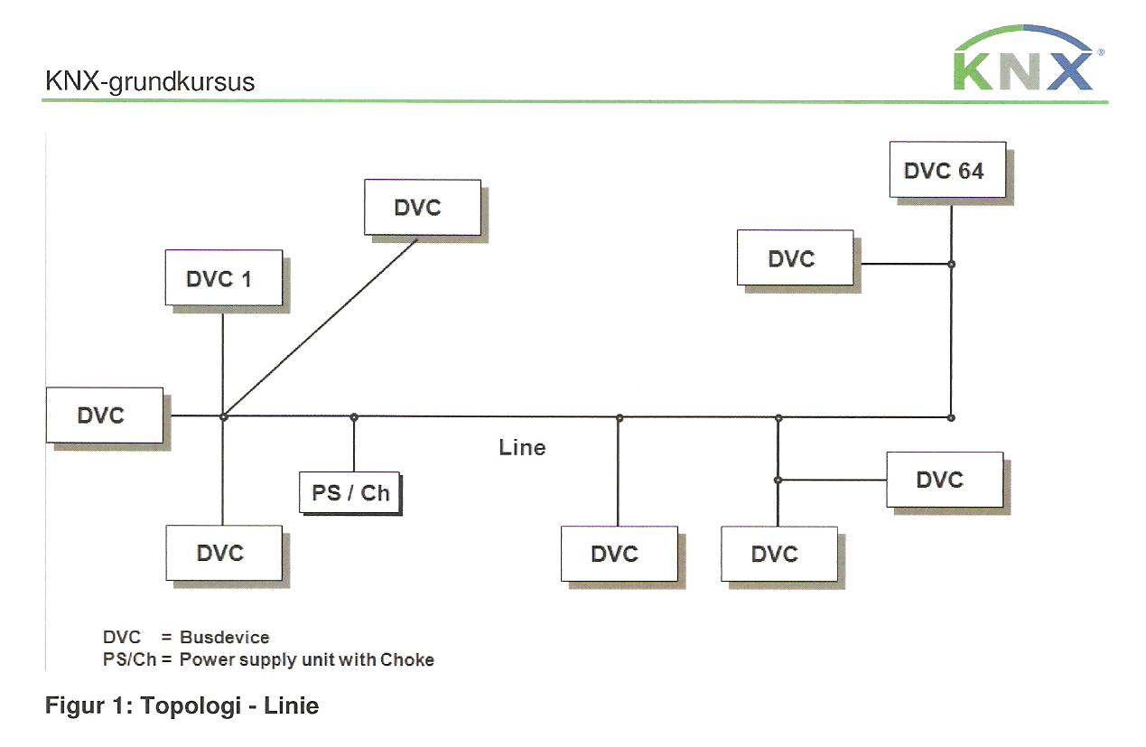

Slide 16
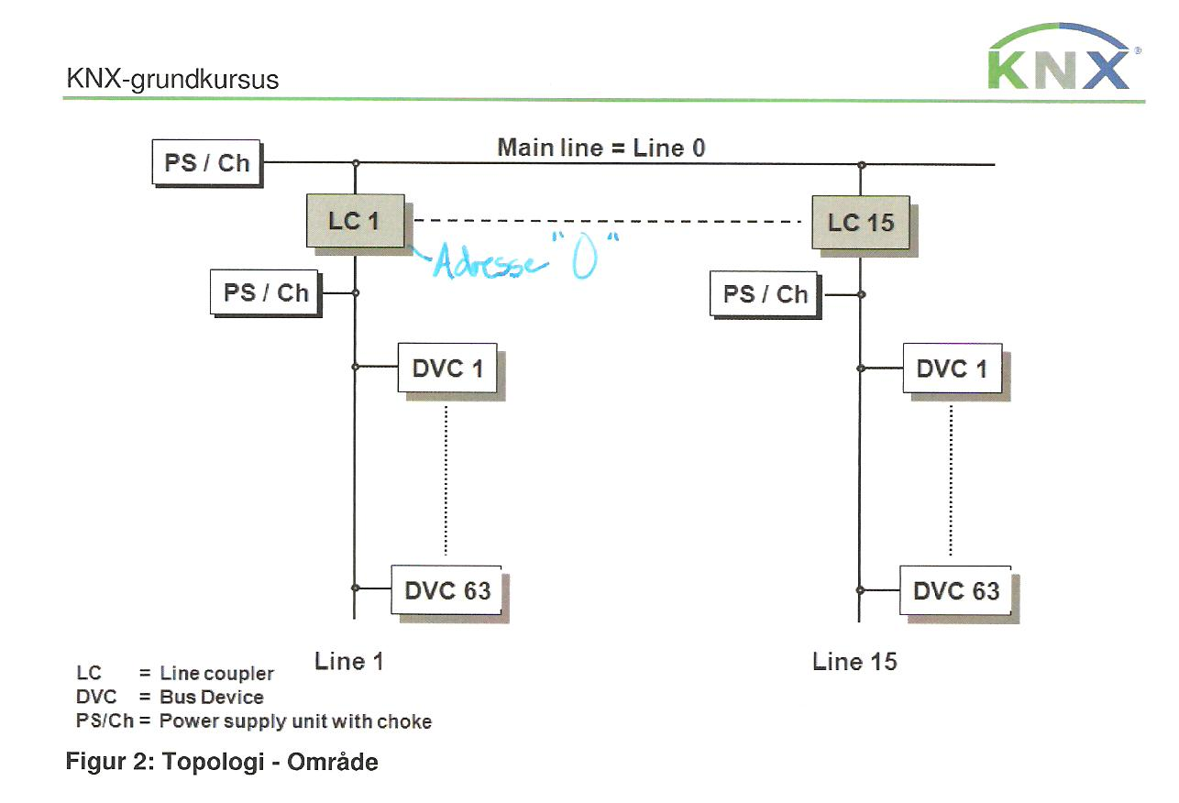

Slide 17
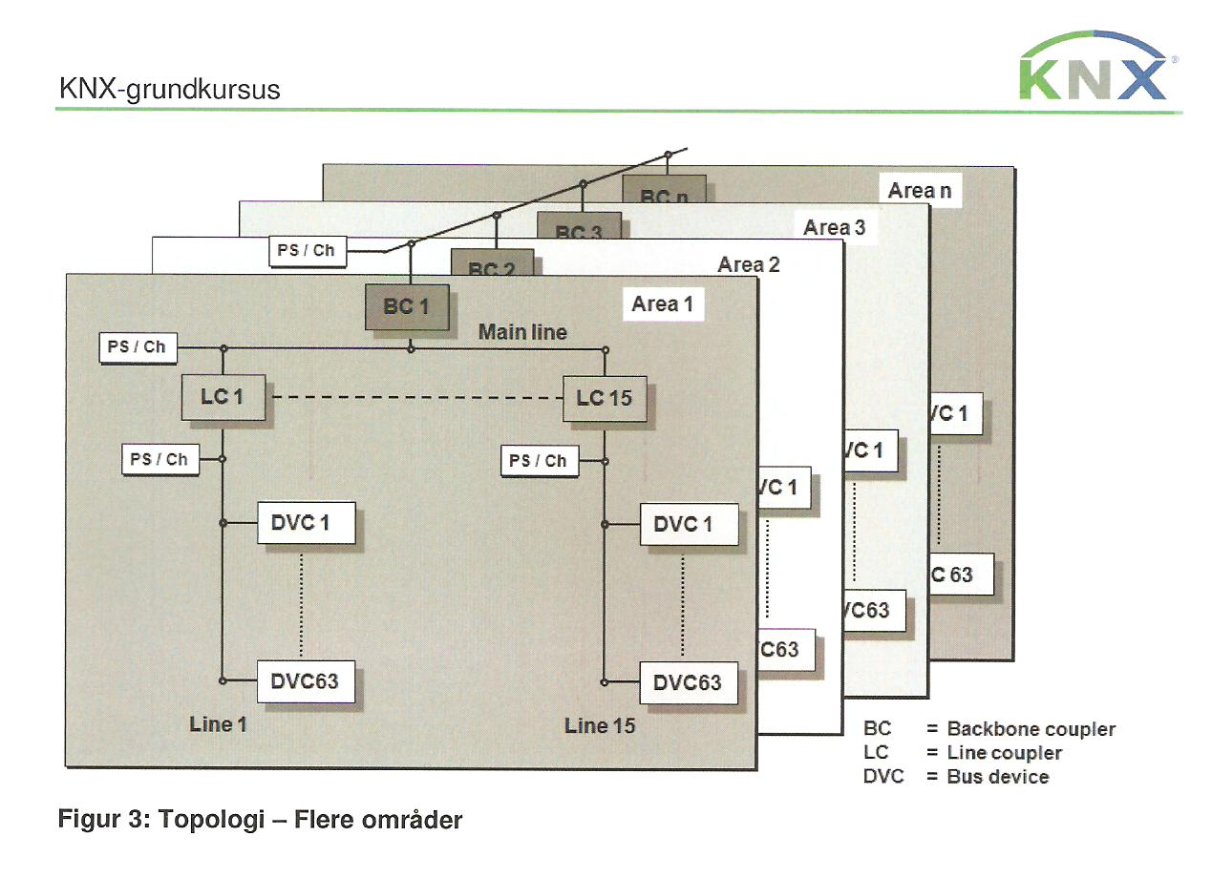

Slide 18

Enheder
En enhed ( ”bus device”) er principielt opbygget af tre dele:
  BCU: Bus Coupling Unit
  PEI: Physical Ext. Interface
  AM: Application module
De tre enheder er dog ofte sammenbygget
Ud over bus devices skal hver linie også have en strømforsyning

Slide 19
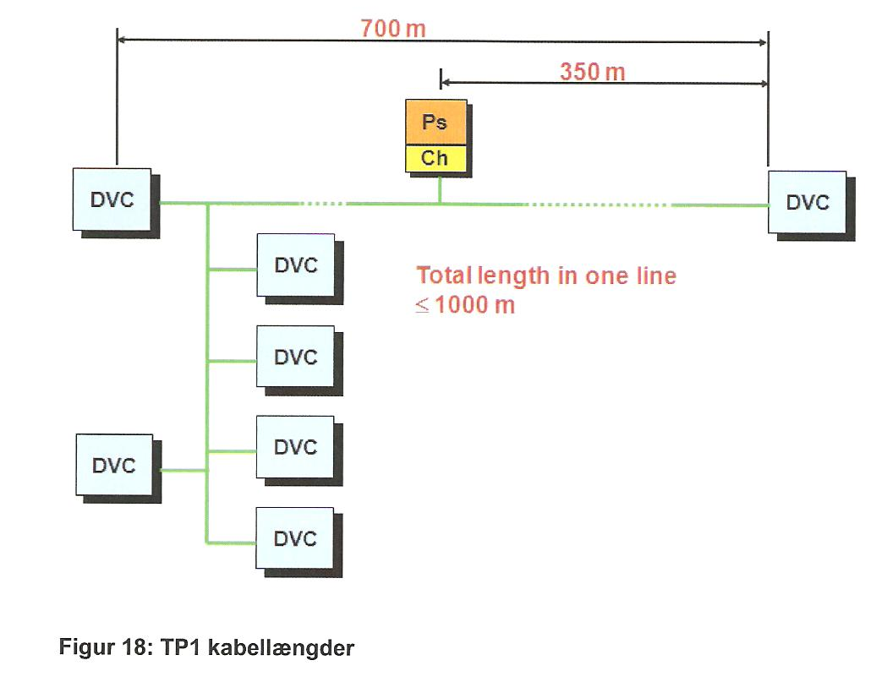
Oversigt over kabellængder
Fra strømforsyning til fjerneste busenhed
max. 350 meter
Mellem to direkte kommunikerende busenheder
max. 700 meter
Total længde af buslinie
max. 1000 meter
Afstand mellem to strømforsyninger
min. 200 meter

Slide 20
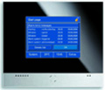
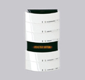

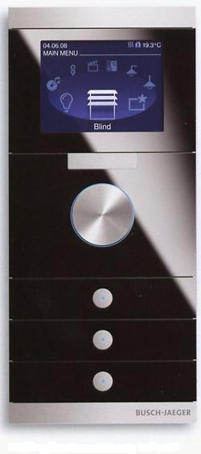
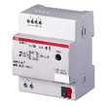

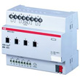
Typer af enheder
Sensorer
Aktuatorer
Controllere

